Slide 1
স্বাগতম

Slide 2
_{শিক্ষক পরিচিতি}
মোঃ ছায়েদুর রহমান
সহকারী শিক্ষক (গণিত)
জারুলিয়া ইসলামিয়া দাখিল মাদ্রাসা
মোবাইল-০১৭১৯৪৪৮১৩৭

Slide 3
পাঠ পরিচিতি
শ্রেনিঃ 7ম
বিষয়ঃ গণিত
পাঠ শিরোনামঃ
বৃত্তের পরিধি

Slide 4
ভিডিওটি লক্ষ্য করো

Slide 5
বৃত্তের পরিধি
.
পরিধি

Slide 6
পরিধি কাকে বলে?
বৃত্তের দৈর্ঘ্যকে পরিধি বলে।

Slide 7
নিচের অনুচ্ছেদ পাঠ করো

Slide 8
বৃত্তের পরিধি নির্নয়
১। সাদা কাগজ বা কার্ডকে একটি বৃত্তের আকারে কেটে নাও।
২। অন্য কাগজে স্কেল বসিয়ে একটি সরল রেখাংশ আঁক
৩। এবার বৃত্তাকার কাগজ বা কার্ডটি রেখাংশ আঁকা কাগজের উপর
খারা ভাবে রাখো যেন পরিধি চিহ্নিত বিন্দুটি রেখাংশের এক
প্রান্তের সাথে মিলে যায়।
৪। এখন কার্ডটি রেখাংশ বরাবর গড়িয়ে নাও যতক্ষণ না পরিধি
চিহ্নিত বিন্দুটি রেখাকে স্পর্ষ করে।
৫। স্পর্ষ বিন্দু চিহ্নিত কর এবং রেখাংশের প্রান্তবিন্দু থেকে এর দূরত্ব নির্ণয় করো।

Slide 9
প্রাপ্ত পরিমাপ হলো বৃত্তটির পরিধি।

Slide 10
আমরা কিভাবে বিল্ডিং এর পিলার বা গাছের পরিধি নির্ণয় করতে পারি?

Slide 11
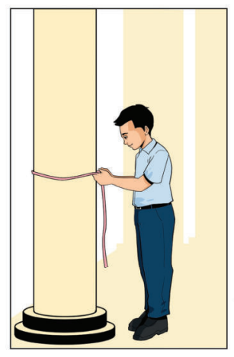
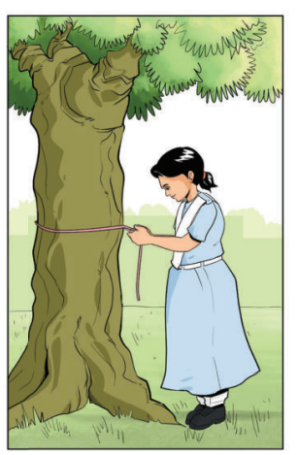
বিল্ডিং এর পিলার বা গাছের পরিধি নির্ণয়

Slide 12
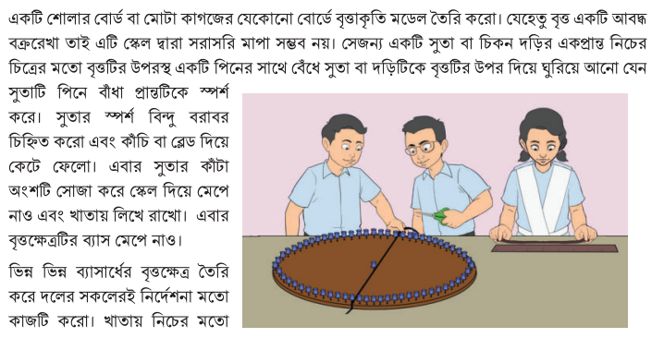

Slide 13
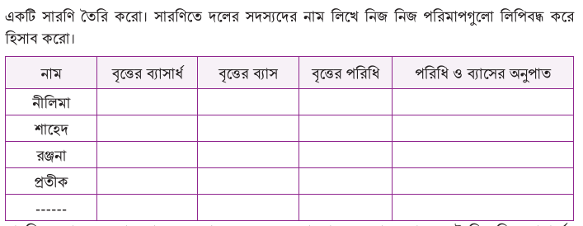

Slide 14
বৃত্তের পরিধি ও ব্যাসের অনুপাতকে পাই ($π$) বলে।

Slide 15
আমরা বলতে পারি,
$\frac{পরিধি}{ব্যাস}$ = $π$
বা, পরিধি = $π$ $×$ব্যাস
বা, পরিধি= $π$ $×$ 2 $×$ ব্যাসার্ধ
সুতরাং, পরিধি= 2$π$r

Slide 16
১। 12 সে. মি. ব্যাসার্ধ বিশিষ্ট বৃত্তের পরিধি নির্ণয় কর। ২। ২৩ সে. মি. পরিধি বিশিষ্ট বৃত্তের ব্যাসার্ধ নির্ণয় কর।

Slide 17
ধন্যবাদ

